Slide 1



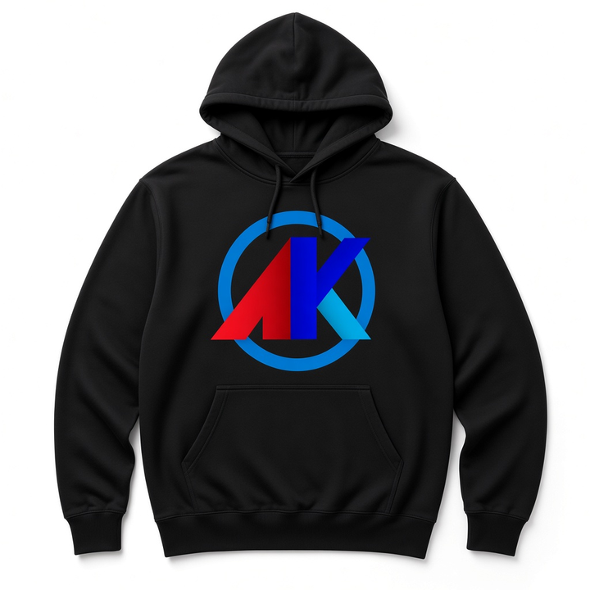


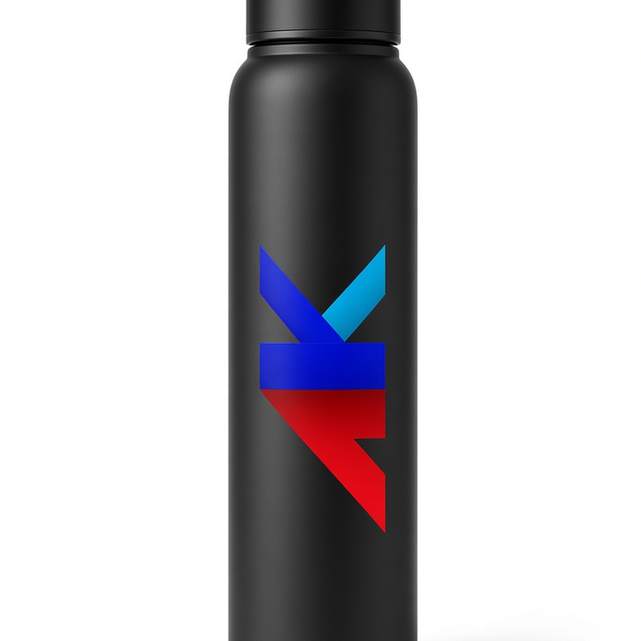
PROYECTO · E-COMMERCE HEADLESS
Pro Cap
Tienda del merch propio AKLabs: catálogo propio, región Ecuador en dólares y órdenes registradas en Supabase Postgres.
Essential Hoodie
Medusa v2
Next.js 15
Supabase Postgres
USD
Ecuador · /ec
EUR
Europa · /dk
Steel Thermo
Alexander Kholodov
Septiembre 2026
Notes:
Presentación de AKLabs Store: la tienda del merch propio AKLabs. Stack: Medusa v2 como backend de comercio, un storefront Next.js y Supabase Postgres como base de datos. Vende en Ecuador en dólares (/ec) y en Europa en euros (/dk). Hoy muestro la arquitectura, las decisiones y una compra en vivo que termina como una fila en la tabla order de Supabase.

Slide 2

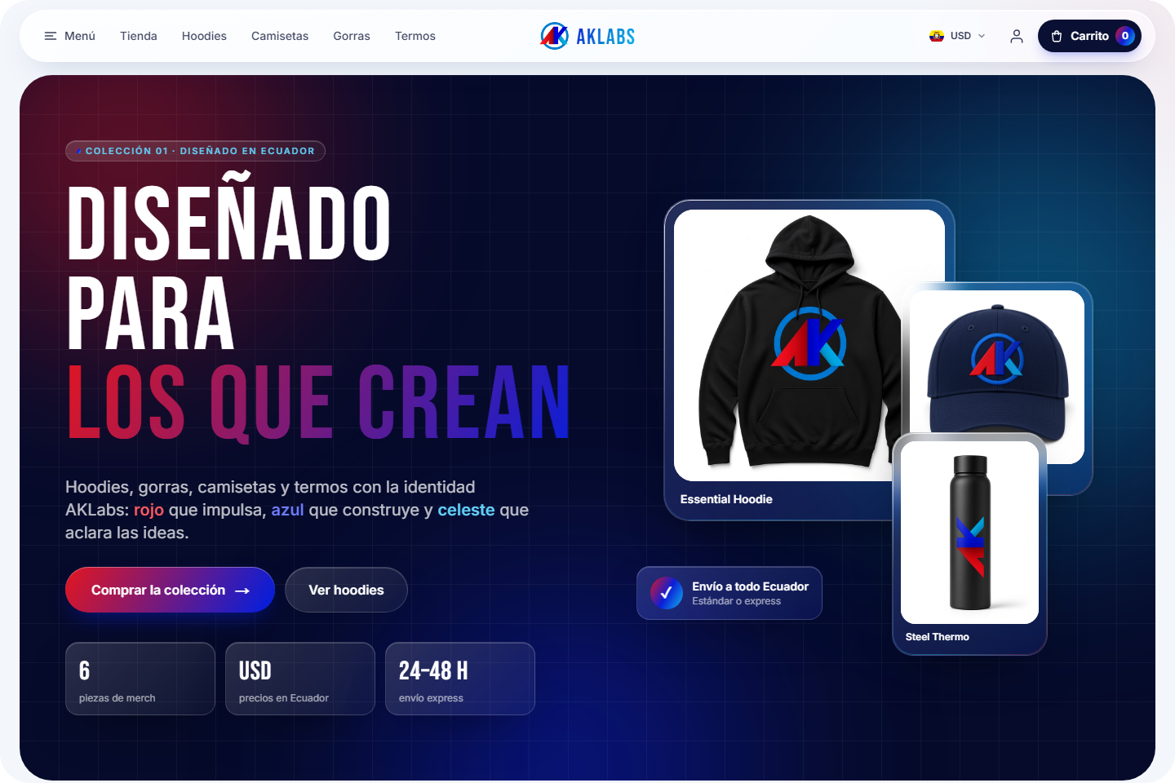




AKLABS
02 / 15 · RESUMEN
LO QUE CONSTRUÍ
UNA TIENDA REAL, DE PUNTA A PUNTA
6
2
productos propios
regiones de venta
28 variantes con precios en USD y EUR
Ecuador en USD y Europa en EUR
147
4
tablas en Supabase
pasos de checkout
181 migraciones de Medusa aplicadas
de la dirección a la orden en la base
localhost:8000/ec · Home de AKLabs Store
Notes:
En resumen: 6 productos propios con 28 variantes y precios en dos monedas, 2 regiones de venta, 147 tablas creadas por las migraciones de Medusa en Supabase y un checkout de 4 pasos que termina en una orden registrada. A la derecha, la home del storefront con el diseño propio.

Slide 3



AKLABS
03 / 15 · ARQUITECTURA
STOREFRONT → BACKEND → POSTGRES
TRES CAPAS, CADA UNA CON SU TRABAJO
Navegador
Storefront Next.js
Medusa v2
Supabase Postgres
Cliente
:8000 · SSR + Server Actions
:9000 · Store API + Admin
Session pooler :5432 · TLS
Recibe HTML y JSON
Guarda la cookie del carrito
Nunca ve la base de datos
Renderiza catálogo y checkout
Llama a la Store API con la publishable key
País en la URL: /ec, /dk
Precios por región, carrito, envíos y pagos
Workflows: completeCartWorkflow crea la orden
Único que abre conexiones a Postgres
Almacena los datos: 147 tablas
Pooler, backups y SQL Editor
No calcula precios ni crea órdenes
El navegador nunca habla con Supabase: el storefront consume la Store API y Medusa es el único que abre conexiones a Postgres.
Notes:
Flujo: el navegador pide páginas al storefront Next.js. El storefront, desde el servidor, llama a la Store API de Medusa con la publishable key. Medusa ejecuta la lógica de comercio (precios por región, carrito, envíos, pagos, workflows) y es el único que habla SQL con Postgres, a través del Session pooler de Supabase con TLS. Supabase solo almacena: no calcula precios ni crea órdenes.

Slide 4

AKLABS
04 / 15 · FLUJO DE COMPRA
RECORRIDO DE UNA COMPRA
UNA COMPRA, CAPA POR CAPA
1
2
3
4
5
6
Catálogo
Carrito
Dirección
Envío
Pago
Orden
GET /store/products
POST /store/carts + line-items
POST /store/carts/:id
POST …/shipping-methods
POST /store/payment-collections
POST /store/carts/:id/complete
TABLAS
TABLAS
TABLAS
TABLAS
TABLAS
TABLAS
product
price_set
price
cart
cart_line_item
cart_address
cart_shipping_method
payment_collection
payment_session
order
order_item
order_summary
payment
completeCartWorkflow valida el carrito, autoriza el pago, reserva inventario y crea la orden. Si un paso falla, compensa y revierte los anteriores.
Notes:
Cada paso de la compra es una llamada del storefront a la Store API, y cada llamada escribe tablas concretas: el carrito y sus líneas, la dirección, el método de envío, la colección y la sesión de pago. Al confirmar, completeCartWorkflow crea la orden (order, order_item, order_summary, payment). Es un workflow con compensaciones: si algo falla, revierte.

Slide 5



AKLABS
05 / 15 · SUPABASE
PROYECTO PROPIO · US-WEST-2 · POSTGRES 17
TRES MODOS DE CONEXIÓN, UNA DECISIÓN
Direct connection
Session pooler
ELEGIDO
Transaction pooler
db.<ref>.supabase.co:5432
aws-0-us-west-2.pooler.supabase.com:5432
…pooler.supabase.com:6543
Solo IPv6 en el plan gratuito
IPv4: conecta desde cualquier red
IPv4
Muchas redes de casa o universidad son IPv4
Sesión completa: migraciones, prepared statements y locks
Reasigna la conexión en cada transacción
Sesión completa con Postgres
Supavisor gestiona el pool delante de Postgres
Sin prepared statements ni estado de sesión
DATABASE_URL=postgresql://postgres.<ref>:••••••••@aws-0-us-west-2.pooler.supabase.com:5432/postgres
SSL obligatorio (ssl.rejectUnauthorized = false en medusa-config.ts) · pool de knex que reutiliza conexiones · la contraseña vive solo en el .env del backend
Notes:
Supabase ofrece tres modos. La conexión directa es solo IPv6 en el plan gratuito, así que desde muchas redes IPv4 no conecta. El Transaction pooler (6543) reasigna la conexión por transacción y rompe prepared statements y estado de sesión, que MikroORM y las migraciones necesitan. Por eso uso el Session pooler en el 5432: IPv4, sesión completa y pool de Supavisor. El proyecto es propio, en us-west-2, Postgres 17, en estado Healthy.

Slide 6

AKLABS
06 / 15 · INSTALACIÓN
MEDUSA V2 + STOREFRONT
UN SOLO ARRANQUE, TODO ARRIBA
store/ · PowerShell
Backend Medusa en :9000
$ pnpm install
$ cp apps/backend/.env.example apps/backend/.env
$ cp apps/storefront/.env.example apps/storefront/.env.local
$ pnpm medusa db:migrate # 147 tablas
$ pnpm seed # región EC + catálogo
$ pnpm medusa user -e admin@aklabs.test -p ****
$ pnpm dev # backend + storefront
info: redisUrl not found. A fake redis instance will be used.
✔ Server is ready on port: 9000
✓ Ready · http://localhost:8000
medusa develop arranca sin errores
Storefront en :8000
next dev · / redirige a /ec
Admin en /app
usuario creado con medusa user
REDIS_URL eliminado, no vacío
event bus, caché y locking en memoria
Notes:
Monorepo pnpm con Turborepo: pnpm dev levanta backend y storefront juntos, en los puertos por defecto (9000 y 8000). El admin está en /app. REDIS_URL se eliminó del .env en vez de dejarlo vacío: sin Redis, Medusa usa event bus, caché y locking en memoria, y lo dice en el log (redisUrl not found). La publishable key está en .env.local, no pegada en el código.

Slide 7

AKLABS
07 / 15 · MIGRACIONES
BACKEND ↔ SUPABASE
MIGRACIONES COMPLETAS EN SUPABASE
147
Catálogo
Precios
Regiones
Carrito
product
product_variant
product_option
product_category
price_set
price
price_rule
variant_price_set
region
region_country
tax_region
currency
cart
cart_line_item
cart_address
cart_shipping_method
tablas en el esquema public
181
Órdenes
Pagos
Logística
product
region
order
presentes y pobladas
order
order_item
order_line_item
order_summary
payment_collection
payment_session
payment
stock_location
inventory_level
service_zone
shipping_option
migraciones registradas en mikro_orm_migrations
Cada módulo de Medusa es dueño de sus tablas; las relaciones entre módulos viven en tablas link (product_variant_price_set, order_payment_collection).
Notes:
pnpm medusa db:migrate creó 147 tablas en el esquema public y registró 181 migraciones. Están product, region y order y todas las demás: catálogo, precios, regiones, carrito, órdenes, pagos y logística. Cada módulo de Medusa es dueño de sus tablas y las relaciones entre módulos se guardan en tablas link. La configuración quedó limpia: una sola DATABASE_URL, sin URIs viejas comentadas y con los CORS del starter.

Slide 8






AKLABS
08 / 15 · REGIONES
ECUADOR USD · EUROPA EUR
REGIÓN ECUADOR EN DÓLARES
USD, la moneda oficial
Ecuador está dolarizado desde el año 2000: sin conversiones.
Una región propia
En Medusa la región define moneda, impuestos, pagos y envíos.
Precios explícitos por moneda
Hoodie $58 en /ec y 54 € en /dk, sin tipo de cambio automático.
Envío configurado
/ec · Región Ecuador
/dk · Región Europe
Service zone EC: estándar $10 (2–4 días) y express $15 (24–48 h).
$58,00
54,00 €
USD
EUR
Ecuador por defecto
USD es la moneda default de la tienda y el middleware lleva / a /ec.
Mismo producto, misma base de datos: la región del carrito decide la moneda.
Notes:
Decisiones de región: USD porque es la moneda oficial de Ecuador desde la dolarización. Una región propia porque en Medusa la región define moneda, impuestos, proveedores de pago y zonas de envío. Precios explícitos por moneda (no conversión). Envío configurado con una service zone para EC con dos opciones. USD quedó como moneda por defecto de la tienda y el middleware usa ec como fallback. La región Europe se mantuvo: /dk sigue funcionando en euros con el mismo catálogo.

Slide 9
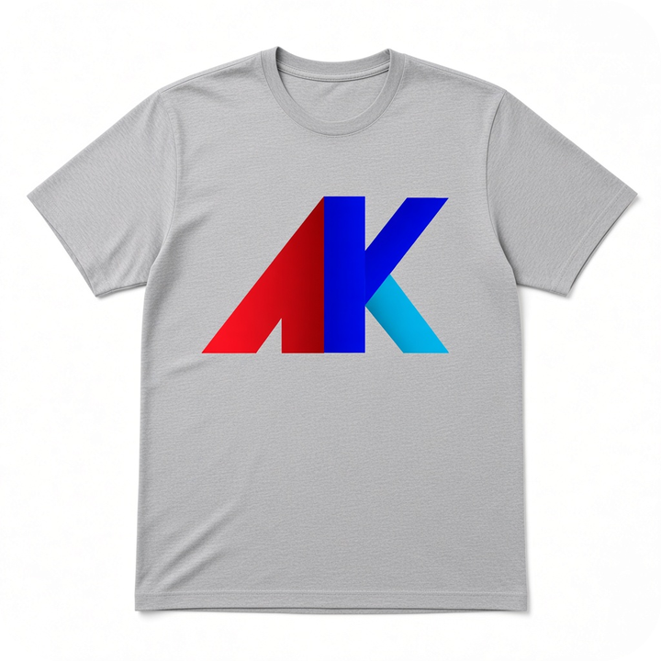
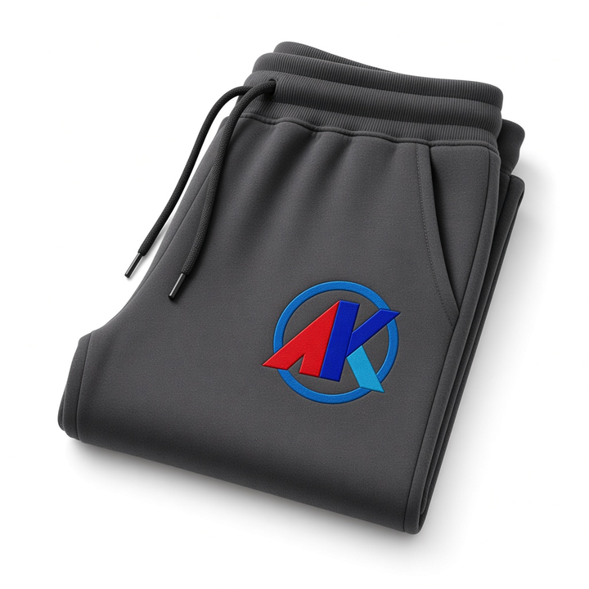
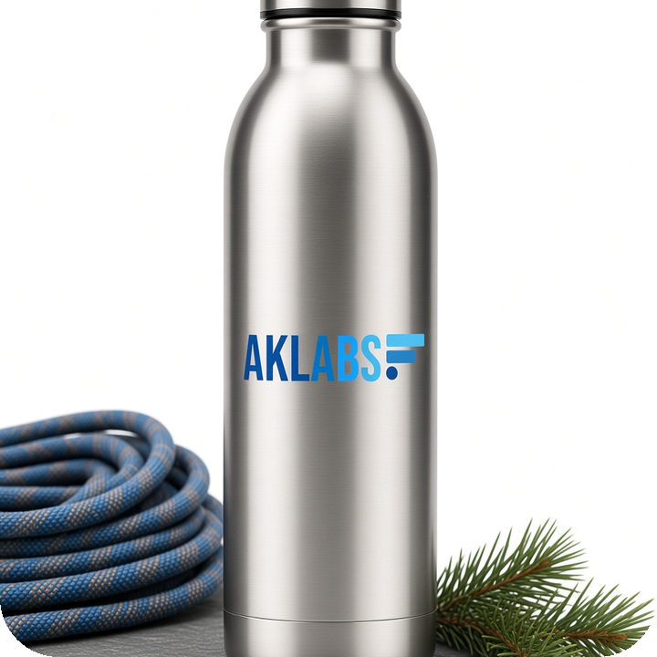

AKLABS
09 / 15 · CATÁLOGO
PRODUCTO PROPIO, BIEN CONFIGURADO
EL MERCH AKLABS EN LA BASE
HOODIES
GORRAS
CAMISETAS
Cada producto tiene
$58 · 54 €
$28 · 26 €
$26 · 24 €
8 variantes
2 variantes
8 variantes
Variantes con SKU
Inventario: 500 u. por variante
Essential Hoodie
Pro Cap
Tech Tee
Precio en USD y en EUR
Imágenes propias
JOGGERS
TERMOS
TERMOS
Categoría, material y peso
$48 · 45 €
$34 · 32 €
$36 · 34 €
Canal de venta publicado
8 variantes
1 variante
1 variante
Performance Joggers
Steel Thermo 750 ml
Insulated Bottle 1 L
pnpm seed · idempotente
Notes:
Seis productos propios de AKLabs, con fotos propias. Cada uno tiene variantes con SKU (28 en total), inventario de 500 unidades por variante, precio en USD y en EUR, imágenes, categoría, material y peso, y está publicado en el canal de venta. Todo se carga con pnpm seed, que es idempotente: se puede correr varias veces y deja la base igual. También elimina el catálogo demo del starter.

Slide 10
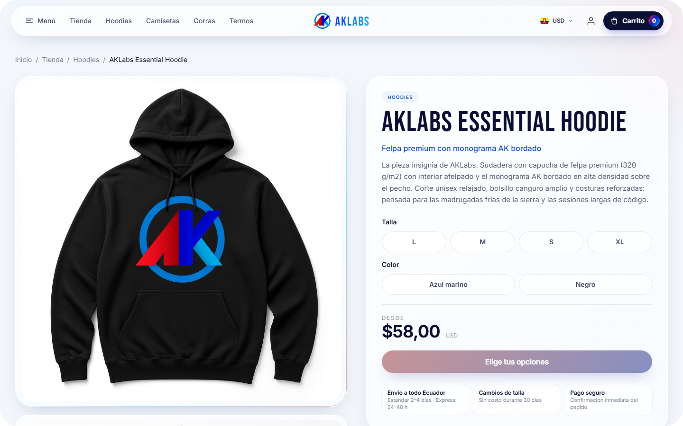
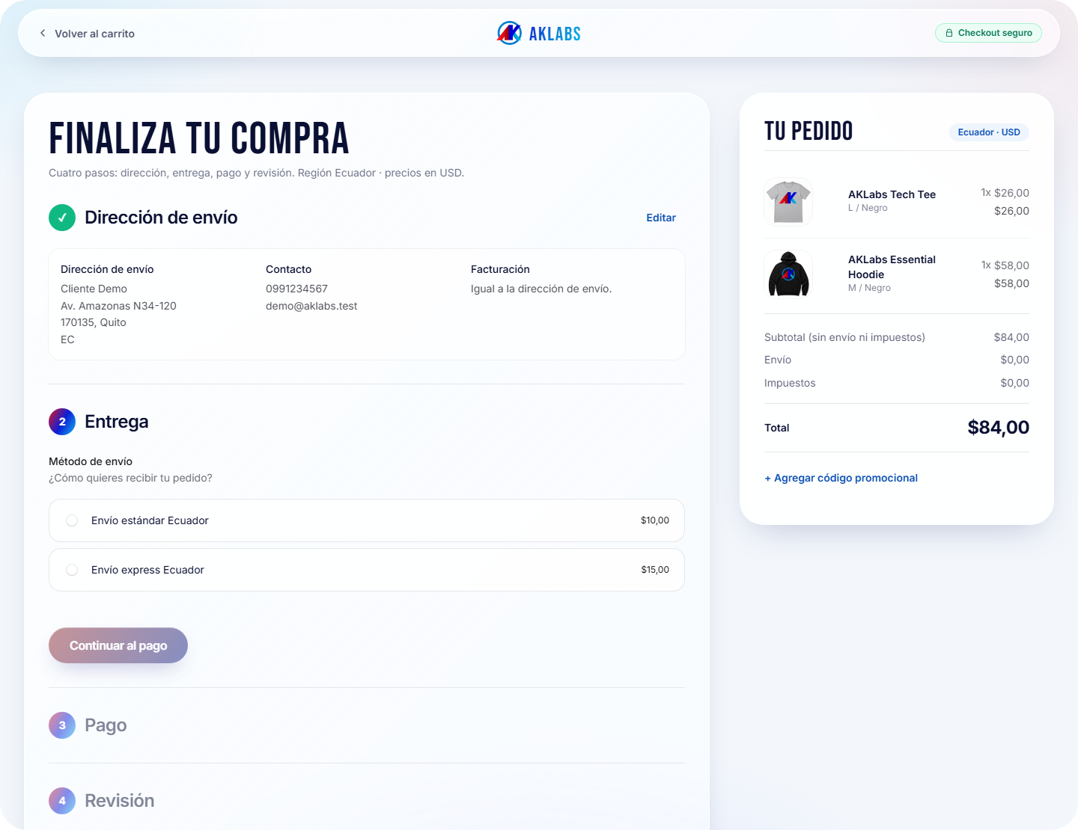
AKLABS
10 / 15 · STOREFRONT
DISEÑO PROPIO
LIQUID GLASS CON LA IDENTIDAD AK
Paleta del monograma
Rojo #E3161F
Azul #0B1ED8
Producto
Celeste #12B5EA
Navy #060B2B
Tipografía
BEBAS NEUE
Home
Inter para el texto · glass, gradientes y fondos aurora
Checkout
Notes:
El storefront tiene diseño propio: la paleta sale del monograma AK (rojo, azul real, celeste y navy), Bebas Neue para los titulares como el wordmark, superficies de vidrio (liquid glass), gradientes y fondos aurora. Todo está en español y con formato de moneda local. Se rediseñaron home, tienda, producto, carrito, checkout, confirmación y cuenta. Funciona en móvil sin scroll horizontal.

Slide 11



AKLABS
11 / 15 · DECISIONES
ARQUITECTURA
¿POR QUÉ NO SUPABASE-JS EN EL FRONT?
La lógica de comercio vive en Medusa
Seguridad sin exponer la base
Precios por región, impuestos, inventario, pagos y órdenes son workflows de Medusa. Escribir tablas desde el navegador se saltaría toda esa lógica.
supabase-js usa la anon key en el navegador y obligaría a mantener RLS en 147 tablas. Aquí las credenciales de la base viven solo en el servidor.
Una sola fuente de verdad
Cada capa hace lo suyo
Las migraciones de Medusa crean y versionan el esquema. Otro cliente escribiendo esas tablas rompería esa propiedad.
Supabase aporta Postgres administrado (pooler, backups, SQL Editor). Medusa aporta el comercio y el storefront, la experiencia.
Verificado en el código: 0 referencias a @supabase · sin Supabase Auth · sin RLS · el navegador solo tiene la publishable key
Notes:
Por qué no supabase-js: primero, porque la lógica de comercio vive en Medusa y escribir tablas desde el navegador la saltaría (órdenes sin pago, stock sin reservar). Segundo, seguridad: supabase-js expone la anon key y obliga a RLS sobre 147 tablas que no fueron diseñadas para eso; aquí las credenciales están solo en el servidor. Tercero, Medusa es dueño del esquema por sus migraciones. Cuarto, separación de responsabilidades: Supabase es Postgres administrado, no el backend. Por eso tampoco uso Supabase Auth: los clientes se autentican con Medusa.

Slide 12
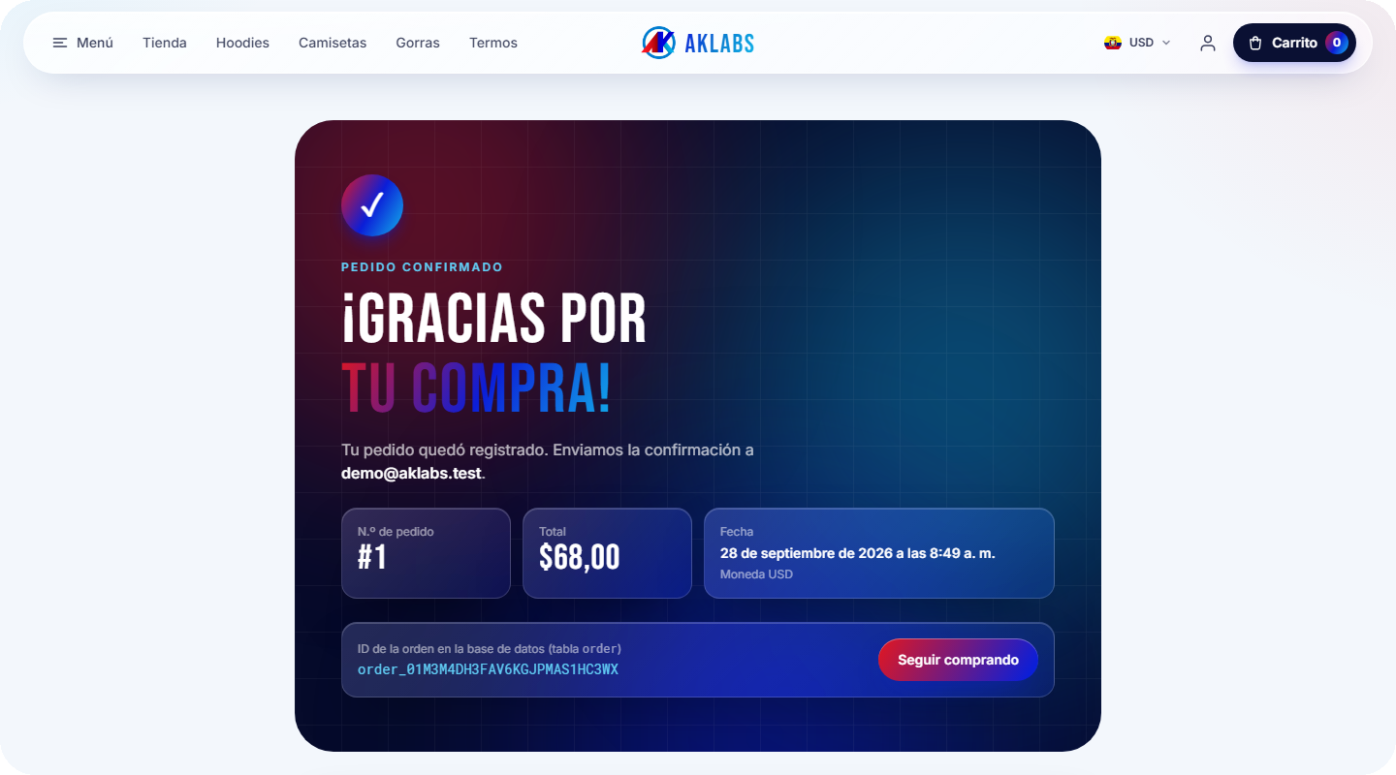
AKLABS
12 / 15 · DEMO
EVIDENCIA EN VIVO
DE LA COMPRA A LA FILA EN ORDER
1
Mostrar las tablas
-- refrescar después de comprar
select o.id, o.display_id,
o.currency_code, r.name
from "order" o
join region r on r.id = o.region_id
order by o.created_at desc
Table Editor: product, region y order.
2
Comprar en /ec
Hoodie M / Negro → checkout de 4 pasos.
3
Refrescar order
SQL Editor: la fila nueva aparece arriba.
id | # | moneda | región | email
order_01M3M54VTRZYRMCCJXS5F1AA0A | 2 | eur | Europe | demo-eu@aklabs.test
order_01M3M4DH3FAV6KGJPMAS1HC3WX | 1 | usd | Ecuador | demo@aklabs.test
4
Relacionar
El #display_id y el order_… coinciden con la confirmación.
Resultado real en Supabase (28/09/2026): orden #1 en USD desde /ec y orden #2 en EUR en la región Europe.
Notes:
Guion de la demo: 1) en Supabase abro el Table Editor y muestro product, region y order. 2) Compro una hoodie en /ec y completo el checkout. 3) En el SQL Editor ejecuto la consulta de la derecha y refresco: la fila nueva aparece arriba. 4) Relaciono el número #N y el ID order_… con lo que muestra la página de confirmación. Nota: cada paso del checkout tarda unos segundos porque la base está en us-west-2; aprovecho para explicar qué tabla se escribe en cada paso.

Slide 13
AKLABS
13 / 15 · REPOSITORIO
HIGIENE Y REPRODUCIBILIDAD
UN REPO QUE CUALQUIERA PUEDE LEVANTAR
supaday-ecommerce/
├─ README.md
├─ PRESENTACION.md
├─ .gitignore
└─ store/
├─ apps/backend/
│ ├─ .env.example
│ └─ src/scripts/
│ └─ setup-aklabs.ts
└─ apps/storefront/
├─ .env.example
└─ public/aklabs/
.gitignore sin secretos ni builds
Historial (PR #1 · feat/aklabs-store → main)
chore: higiene del repo y .env.example
feat(backend): catálogo AKLabs USD/EUR
feat(storefront): sistema de diseño AKLabs
feat(storefront): home + fix home vacía
feat(storefront): tienda y categorías
feat(storefront): página de producto
feat(storefront): carrito y checkout
feat(storefront): confirmación y cuenta
docs: README y guía de presentación
chore: eliminar pnpm.overrides (pnpm 11)
feat(backend): tienda AKLabs Store
.env.example en backend y storefront
README con pasos de arranque
Commits con mensajes descriptivos
Sin supabase-js, Auth ni RLS
Seed idempotente: pnpm seed
Sin credenciales en slides ni capturas
Notes:
Higiene: .gitignore que excluye node_modules, builds y todos los .env salvo los .env.example; ejemplos de variables para backend y storefront sin secretos; README con los pasos de arranque; historial de commits con mensajes descriptivos en un PR; nada de supabase-js, Supabase Auth ni RLS; y el seed es idempotente. En las diapositivas la contraseña de la base aparece enmascarada.

Slide 14





AKLABS
14 / 15 · CIERRE TÉCNICO
APRENDIZAJES
LO QUE APRENDÍ Y LO QUE SIGUE
Aprendí
Lo que sigue
Medusa separa comercio y datos: módulos, workflows y tablas link.
IVA 15% en la tax region de Ecuador
~160 ms
Pagos reales: PayPhone, Kushki o Stripe
por consulta hasta us-west-2
El modo de conexión importa: Session pooler para ORMs que usan sesión.
Medusa hace decenas de consultas por paso del checkout: con la base lejos, cada paso tarda segundos. En producción irían base y backend en la misma región.
Redis para eventos y caché en producción
Multi-región es moneda + impuestos + envíos, no solo un tipo de cambio.
Deploy: backend en Railway o Render, storefront en Vercel
Notes:
Aprendizajes: Medusa separa el dominio de comercio (módulos y workflows) de los datos; el modo de conexión a Supabase importa (Session pooler para ORMs con sesión); y multi-región no es solo convertir moneda, es moneda, impuestos y envíos por región. La latencia a us-west-2 (unos 160 ms por consulta) explica que el checkout tarde. Próximos pasos: IVA del 15%, pagos reales, Redis y despliegue.

Slide 15



¿Preguntas?
github.com/alexanderkholodov1/supaday-ecommerce
localhost:8000/ec · admin en localhost:9000/app
Alexander Kholodov · AKLabs Store
Notes:
Cierre y preguntas. El repositorio está en GitHub con el PR del trabajo, y la tienda corre localmente en localhost:8000/ec con el admin en localhost:9000/app.

